Slide 1

Un silla de tres patas
Integrantes del equipo Tripod:
Imanol
Jon
Sebastián
Notes:
Imanol presentación del equipo

Slide 2
Aplicación web de pedidos para la escuela de hostelería
Un silla de tres patas
Notes:
Imanol:

Slide 3
Índice
Un silla de tres patas
El problema
Nuestra propuesta
Desarrollo
Planteamiento y Distribución
Desarrollo base
Funcionalidades
Retoques
Producto final
Ruegos y preguntas
Notes:
Imanol:
Esta presentación Os hablaremos sobre

Slide 4

1. EL Problema:
Un silla de tres patas
La escuela de hostelería de Egibide de Mendizorrotza quieren comenzar a gestionar los pedidos de los clientes mediante aplicación web
Notes:
Imanol:
El Problema

Slide 5
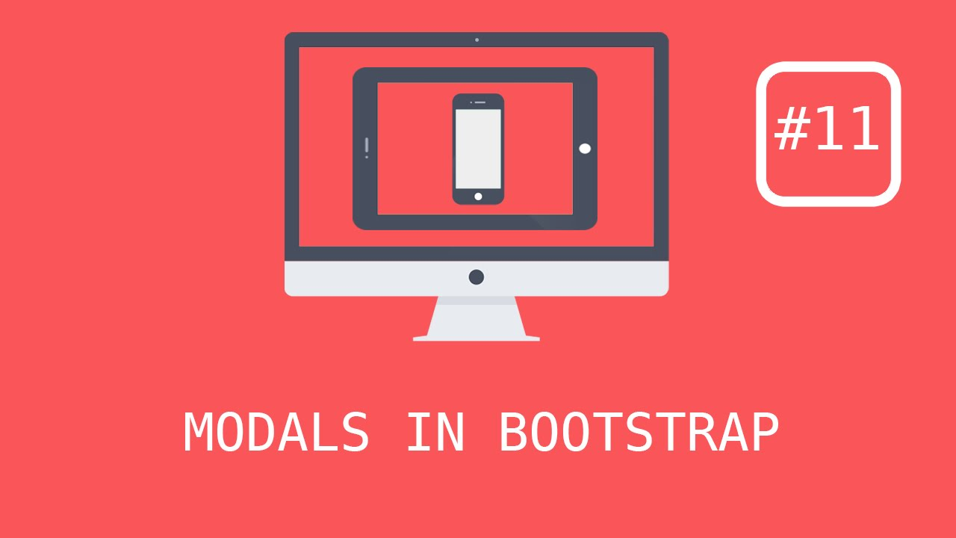
2. NUESTRA pROPUESTA:
Un silla de tres patas
Una aplicación web basada en modales y con carga de trabajo en el lado del cliente
Notes:
Imanol:
La propuesta

Slide 6
3. DESARROLLO
Un silla de tres patas
A) Planteamiento y Distribución
B) Desarrollo base
C) Funcionalidades
D) Retoques
Notes:
Jon:
El desarrollo

Slide 7
4. Producto final
Un silla de tres patas
Notes:
Jon:
CRUD PEDIDO
EMAIL
ADMIN
Imanol:
CRUD PLATO
CRUD ADMIN
CRUD CATEGORIA
CRUD KILOS

Slide 8
¿preguntas?
Un silla de tres patas
Gracias

